Slide 1
《随机过程》教程
第5讲 Gauss随机对象
东南大学移动通信国家重点实验室
陈 明 制作
chenming@seu.edu.cn
ftp.seu.edu.cn/incoming/document/随机过程

Slide 2
随机过程的分类
按照概率分布特性分类
  具有特殊的概率分布
按照记忆特性分类
按照统计平稳特性分类
按照功率谱密度分类
按照遍历特性分类
……

Slide 3
Gauss随机对象（正态随机对象）
Gauss随机变量
Gauss随机向量
Gauss过程
是通信与信息工程领域较为常见的随机对象，应当熟练掌握其性质

Slide 4
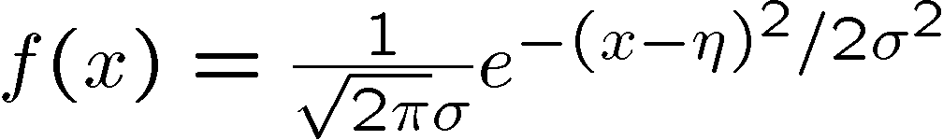




正态随机变量
Gauss函数
Q函数
误差函数

Slide 5

正态随机变量的性质
均值为
方差为
原点矩：等式（3.4）和（3.5）
特征函数
中心极限定理
  噪声建模为Gauss随机变量的理论依据

Slide 6
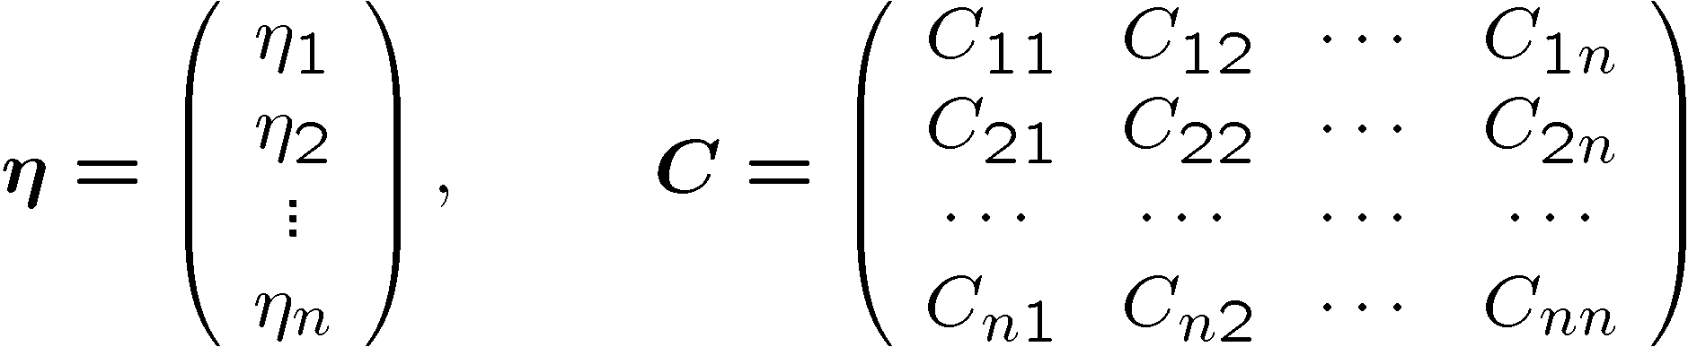
正态随机向量

Slide 7
正态随机向量的性质
均值向量性质
相关矩阵性质
特征函数
子向量也是正态随机向量
“独立性”和“不相关性”等价
正态随机向量的线性变换仍是正态随机向量
  推论：若干正态随机变量的线性组合仍是正态随机变量

Slide 8
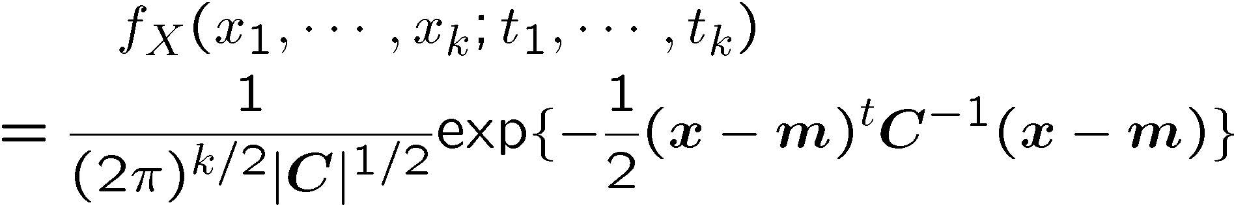
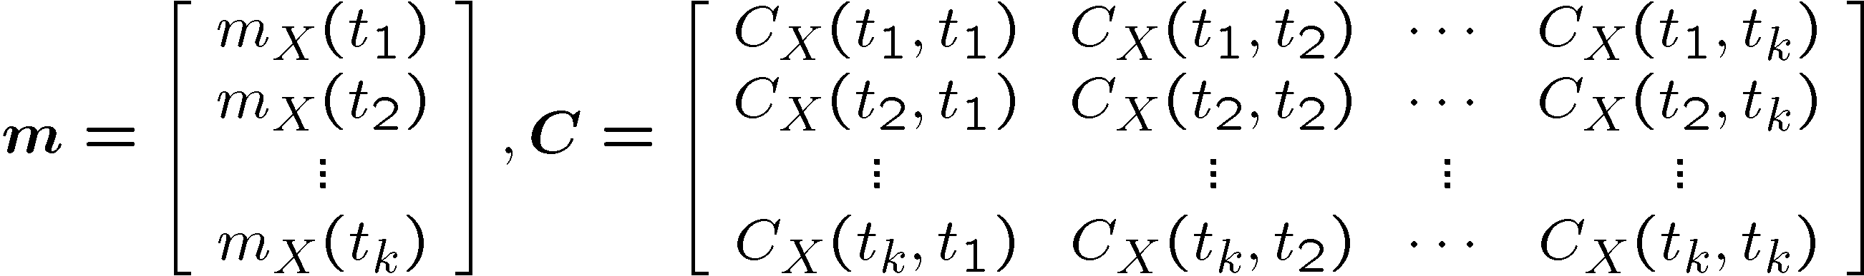
正态随机过程

Slide 9
正态随机过程的性质
和正态随机向量的性质一致，只是向量的分量取自一个随机过程的不同时刻而已。

Slide 10
作业
3.1
3.2
3.3
3.8

Slide 11
《随机过程》
第5讲 “Gauss随机对象”终。

